Slide 1
Het Pad
Yoga.Amsterdam - op zoek naar jezelf
Introductie - 4

Slide 2
Begin vandaag nog
BOE
Leef Bewust
onderzoek je zelf (ontstijg de dualiteit)
Leef in Overgave
heb vertrouwen dat het goed is, zoals het is
Leef in Eenvoud
daag jezelf uit om met minder materie te doen
Notes:
Wakker Worden? BOE!

Slide 3
Asana’s
Tadasana (berg)
Vrksasana (boom)
Utthita Trikonasana (gestrekte driehoek)
Virabhadrasana I (krijger)
Parsvottanasana (gestrekte flanken)
Prasarita Padottan 1 (spreidstand)
Paripurna Navasana (boot)
Salamba Sarvangasana (kaars)
Paschimottanasana (westen uitgestrekt)
Urdhva Mukha Paschimottanasana II (omhoog uitgestrekt)
Marichyasana III (zijwaarts gedraaid)
Savasana (lijk)

Slide 4
Annapana
Concentratie oefening
Aandachtig zijn (awareness) op één punt en tegelijkertijd gelijkmoedig blijven (equanimity)
Kies als concentratie object je neus en observeer het in- en uitgaan van de adem
Zonder daarbij de ademhaling te sturen
Iedere sensatie in het gebied rond je neus observeer je (een prikkeling, jeuk, koude lucht, warme lucht). Je herkent de sensatie, maar je vindt er niets van.

Slide 5

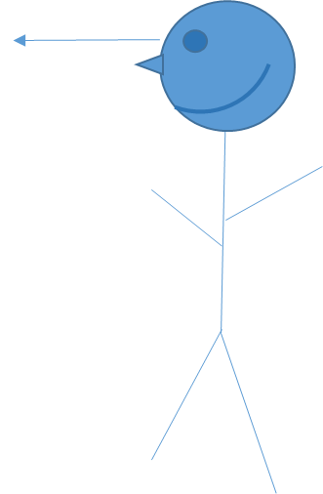


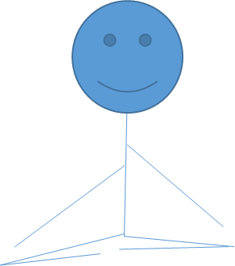
Het pad naar Zelfrealisatie van Patanjali
Ga op het pad staan
Kijk naar binnen
Concentratie
Meditatie
Contemplatie
(Bewust)zijn
Yama/niyama/assana
Pranayama/pratyahara
dharana
dhyana
samadhi
1. fysiek
2. subtiel
3. causaal

Slide 6
Het pad brengt je thuis
Naar
Vrede
Vreugde
Liefde
Een andere manier van leven
waarin je niet meer reageert op je omgeving
maar van binnenuit handelt
Tot aan ‘ik ben’
Een vergroot bewustzijn (christus bewustzijn)
Meer energie (kosmische energie)

Slide 7
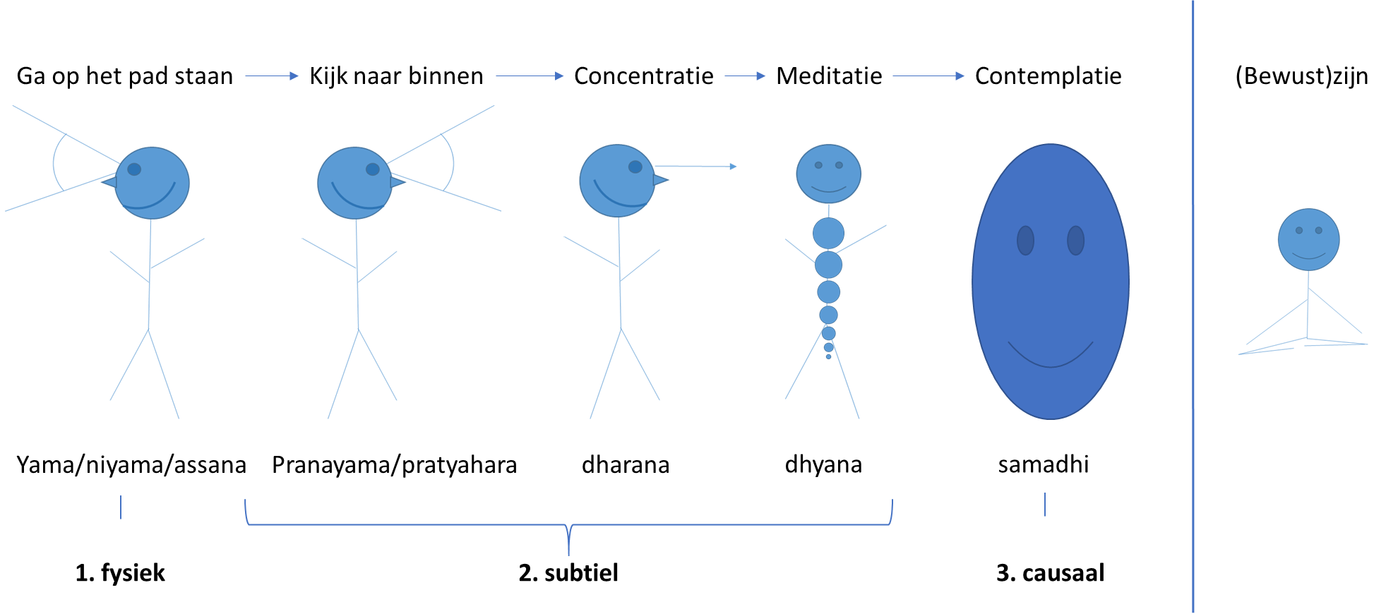
Boek
De Yoga-Sutra’s van Patanjali
Dr. I.K. Taimni
Sutra 2
Yoga is het stilzetten (van de wijzigingen) van het denken

